Slide 2
Мы разные, но мы вместе !
Мы разные, но мы вместе!

Slide 3
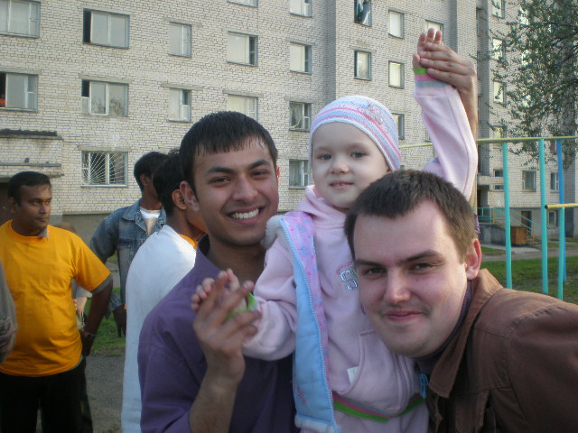
СТРАНИЦЫ НАШЕЙ ИСТОРИИ
КОНСТАНТИНОВ ЭДУАРД – ИДЕЙНЫЙ ВДОХНОВИТЕЛЬ СТУДЕНЧЕСКОГО ФЕСТИВАЛЯ НАЦИОНАЛЬНЫХ КУЛЬТУР В ГРОДНЕНКОМ ГОСУДАРСТВЕННОМ УНИВЕРСИТЕТЕ
НА ФАКУЛЬТЕТЕ ИНОСТРАННЫХ УЧАЩИХСЯ, КОТОРЫМ В ТЕ ГОДЫ РУКОВОДИЛ Игорь Петрович БОГДАНОВИЧ!

Slide 8
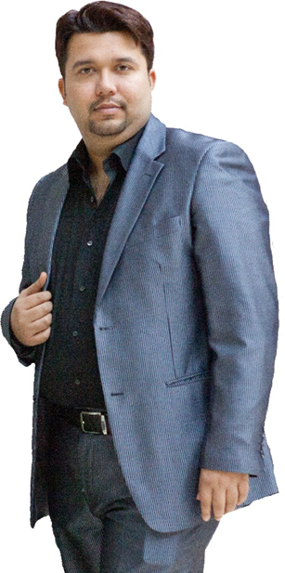
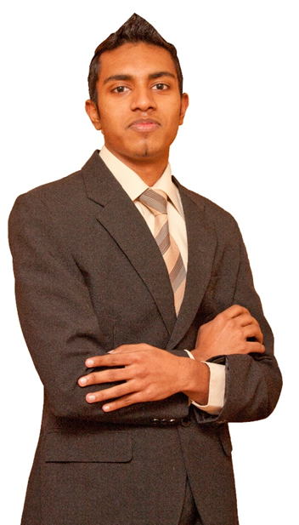
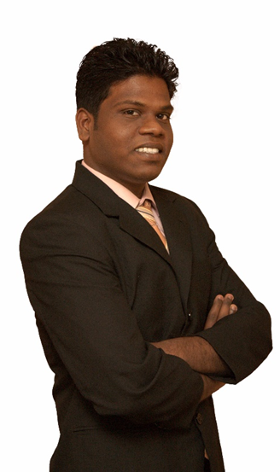
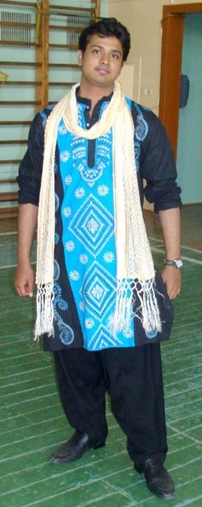
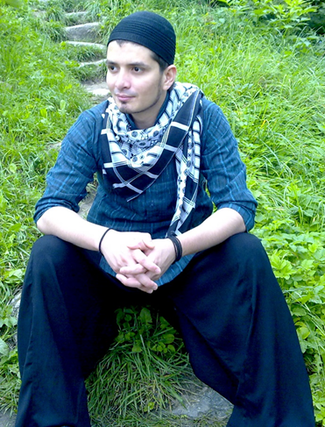
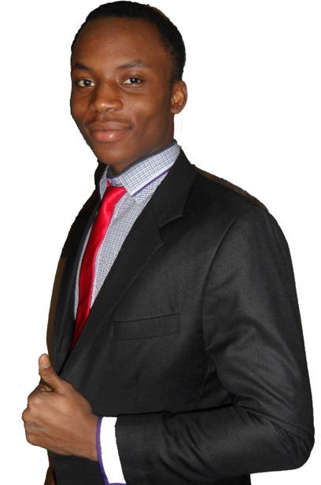

Slide 9
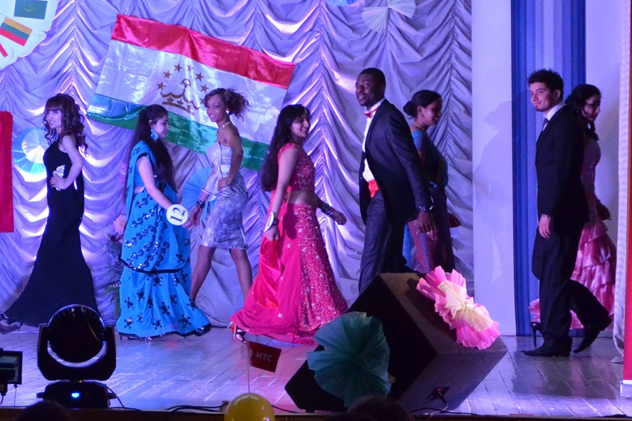
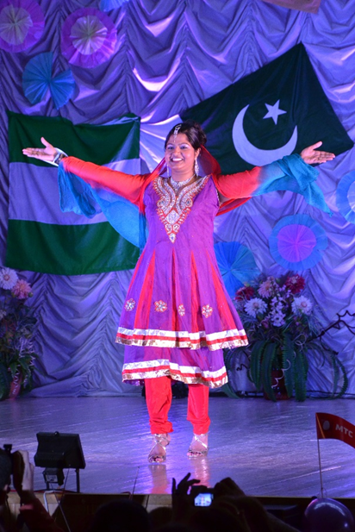

Slide 10
ВПЕРВЫЕ В УНИВЕРСИТЕТЕ НА ФАКУЛЬТЕТЕ ИНОСТРАННЫХ УЧАЩИХСЯ ПРОШЁЛ ГРАЦИИ И ТВОРЧЕСКОГО МАСТЕРСТВА «МИСТЕР И МИСС ФАКУЛЬТЕТА – 2013». ДЕКАН ФАКУЛЬТЕТА ПЛОЦКИЙ АНДРЕЙ РОМАНОВИЧ

Slide 11
Участие наших студентов в республиканском фестивале национальных культур в городе гродно

Slide 12
Участие студентов факультета иностранных учащихся в республиканском фестивале студентов «F.ART.BY»

Slide 14
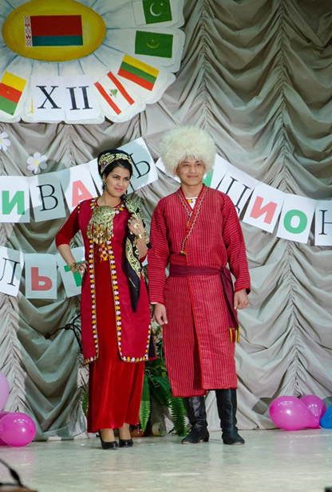
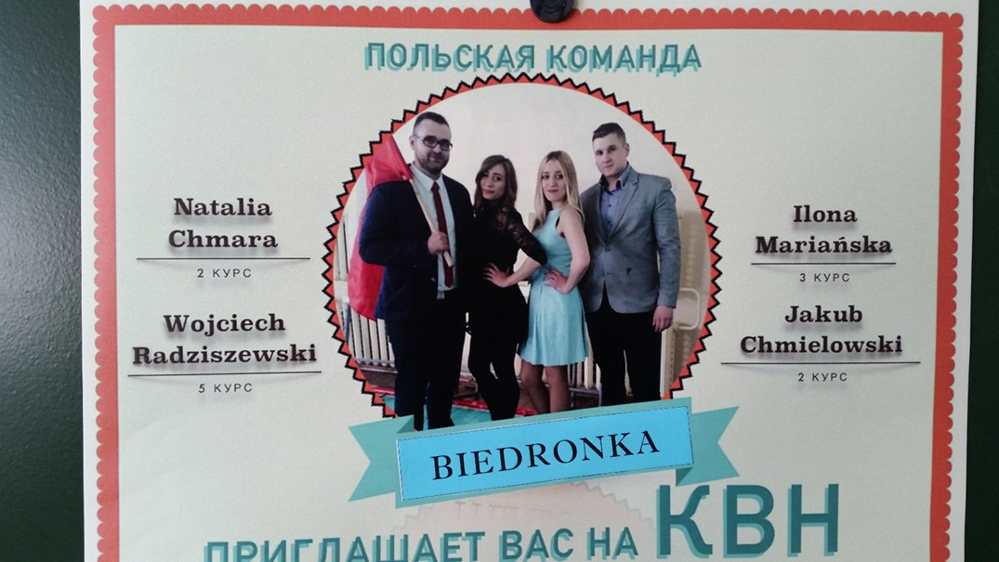
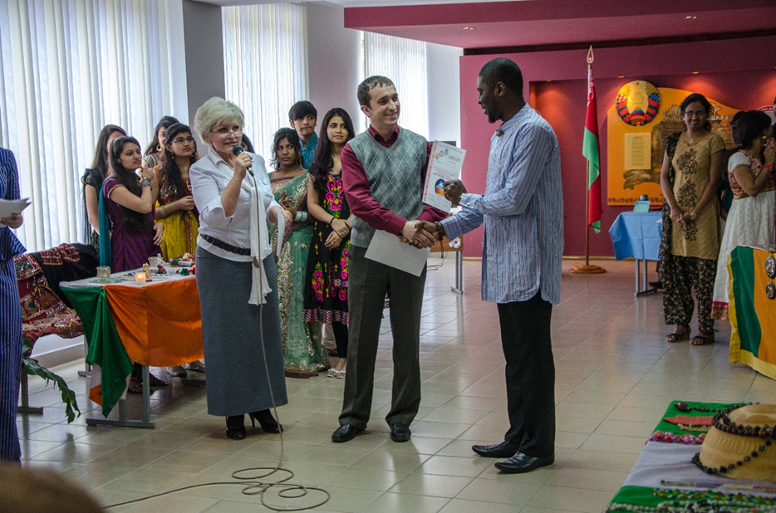

Slide 15
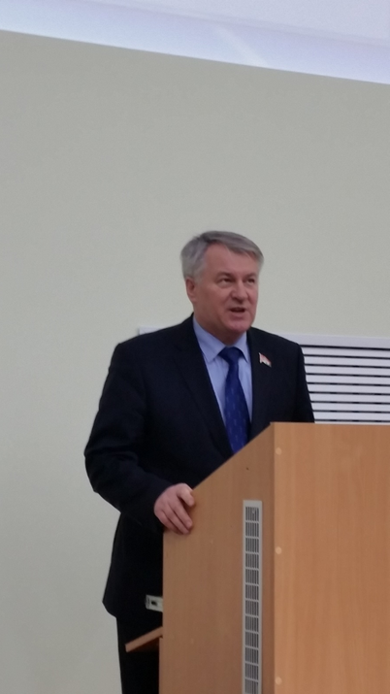
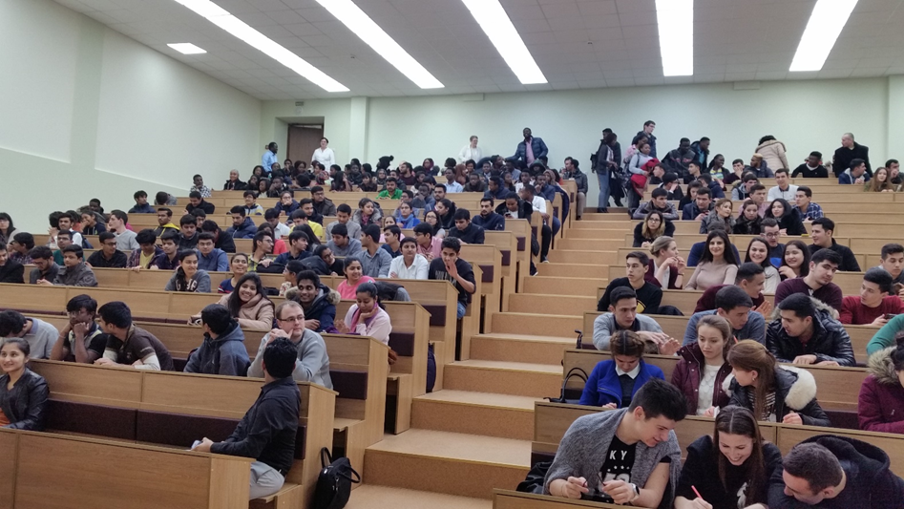

Slide 16
Сотрудники деканата факультета иностранных учащихся с деканом факультета стенько александром александровичем. 8 марта

Slide 18
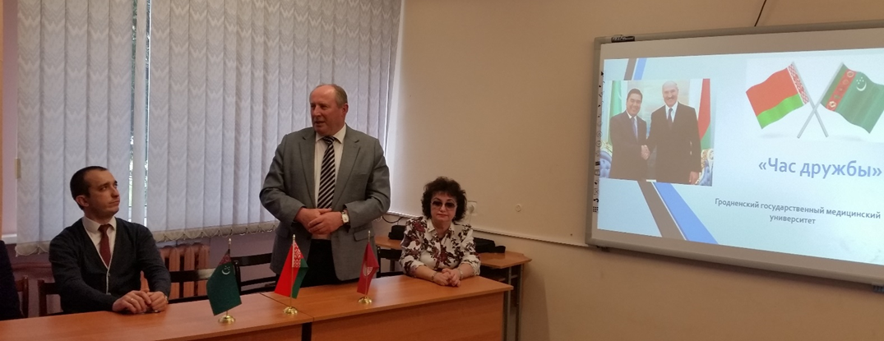
«Час дружбы»

Slide 19
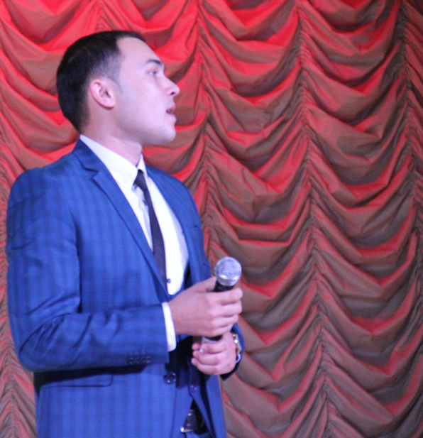
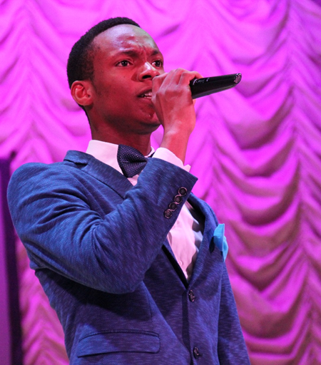
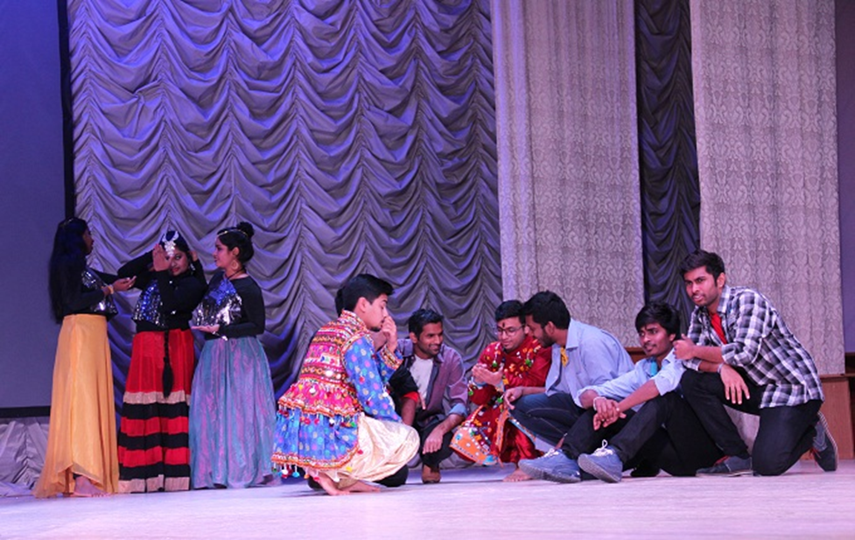

Slide 20
«мисс факультета иностранных учащихся – 2016»

Slide 21
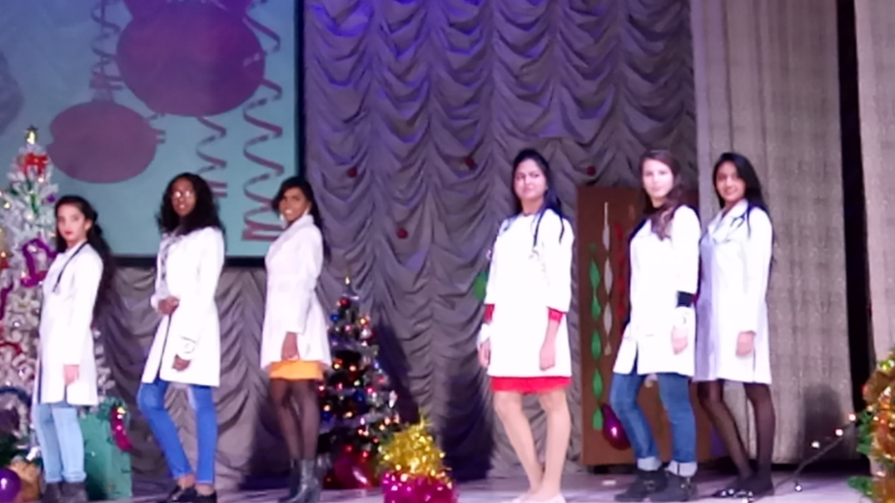
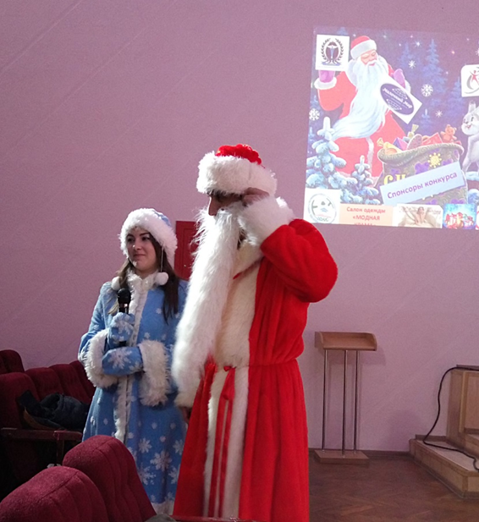

Slide 22
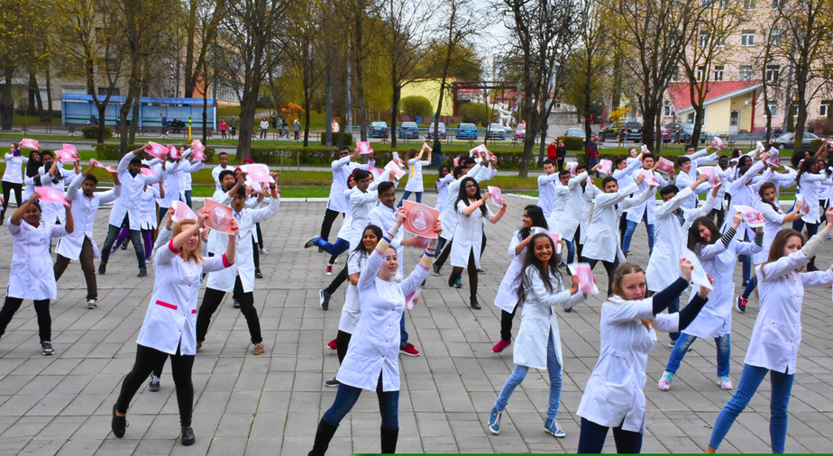
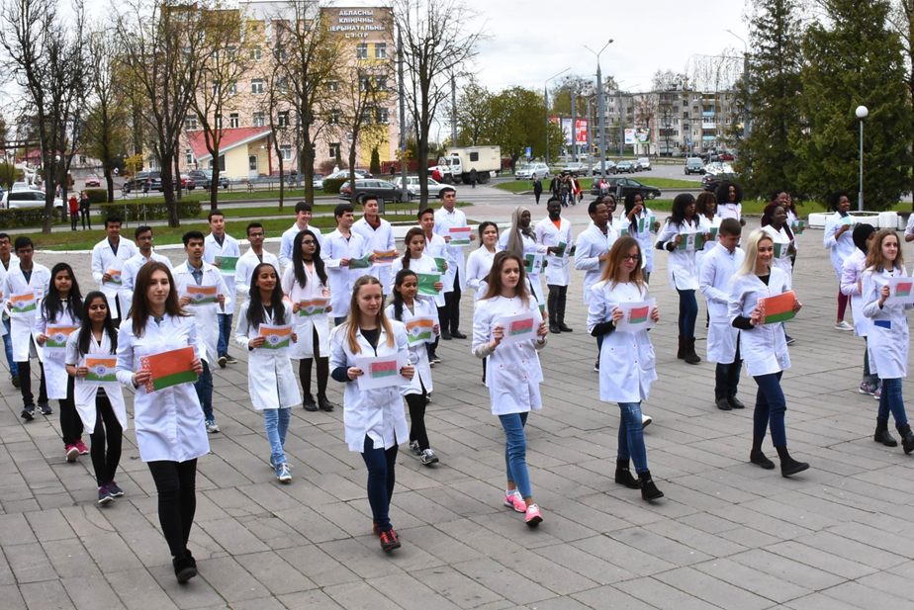
Флешмоб - 2017

Slide 23
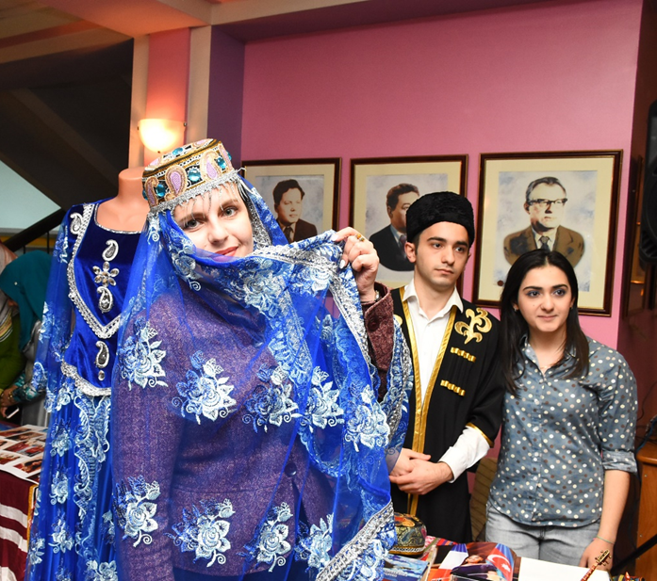
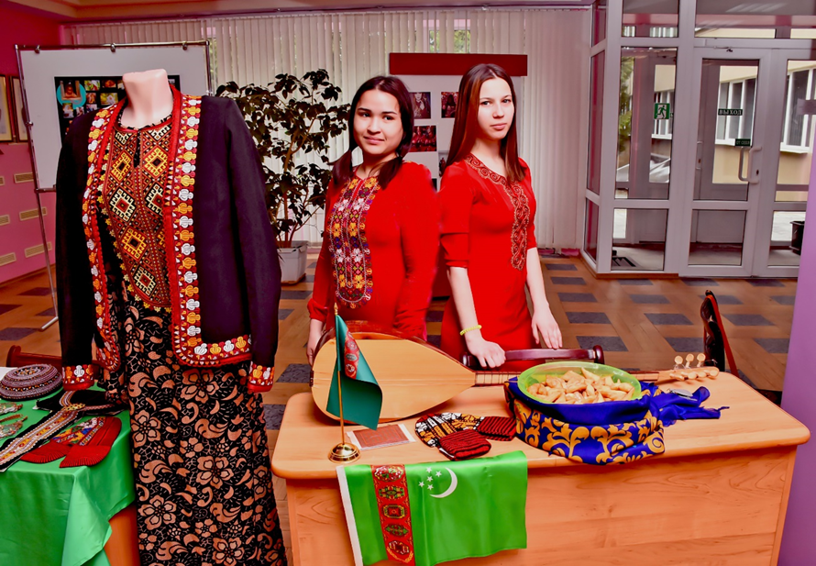
«Творческая мастерская 2017»

Slide 24
2017 год

Slide 25
ЭТО УЖЕ НАША ИСТОРИЯ

